Slide 1
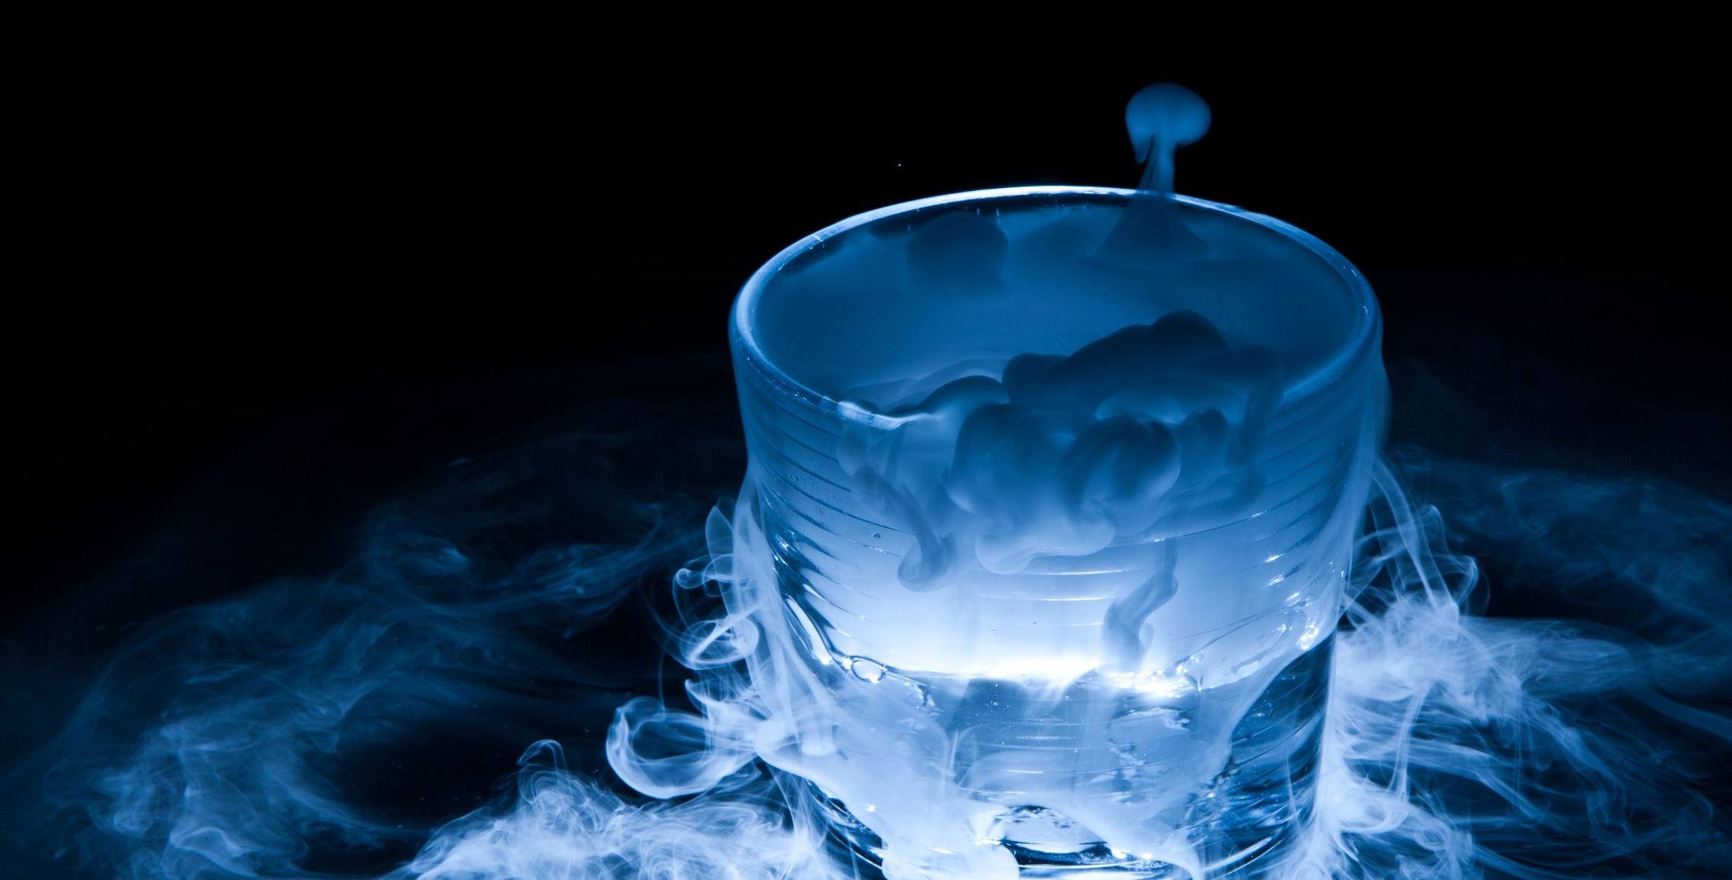
MÓDULO DE QUÍMICA 2022 Sistemas dispersos, soluciones y estado coloidal. Fenómenos físicos y químicos. Estados de agregación. Cambios de estado..
Oscar Parravicini

Slide 2
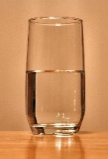
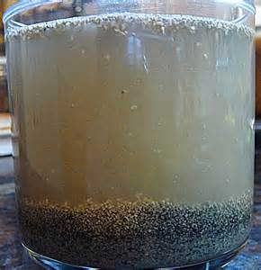
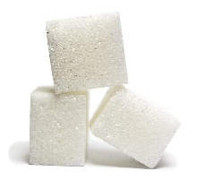
DISPERSIONES
Sistema en el que una sustancia finamente dividida está distribuida como partículas indivisibles en el seno de otra.
Sustancias
1 µ = 10⁻⁶ m
Componentes
Solubles
Insolubles
Fase dispersa
Fase dispersante
Clasificación
Soluciones verdadeas
(molécula – 0,001 µ)
Dispersiones coloidales
(0,001 µ – 0,1 µ)
Suspensiones
(0,1 µ – agrupaciones moleculares)

Slide 3
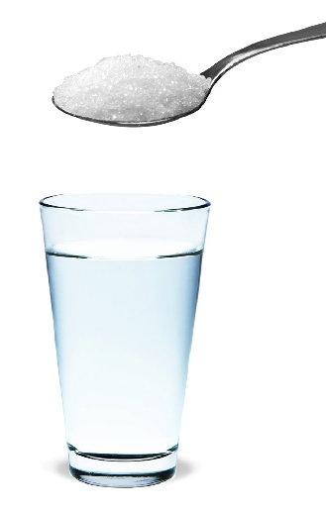
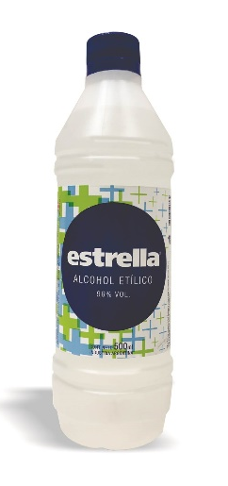
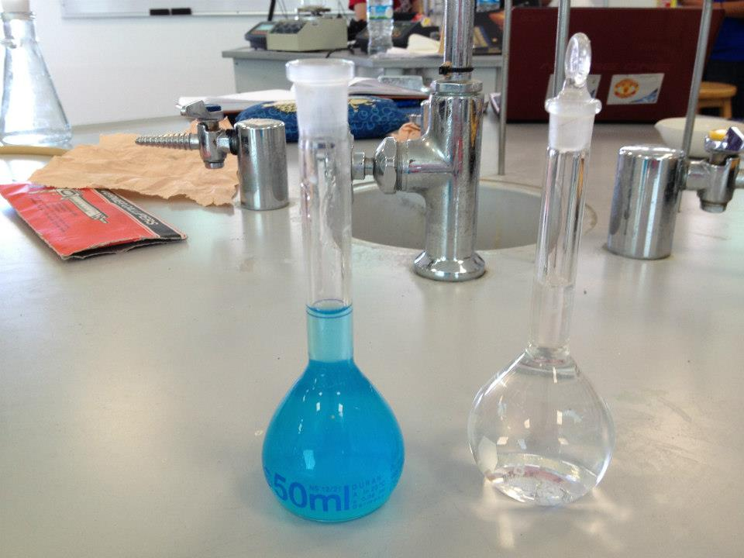
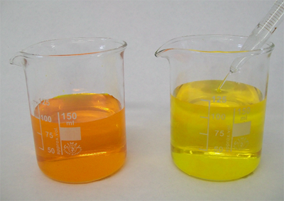
SOLUCIONES VERDADERAS
Sistemas homogéneos formados por dos o más componentes, donde la cantidad del o los componentes dispersos pueden variar entre ciertos límites en forma continua.
No sedimentan. Son homogéneos.
El soluto no puede separarse por filtración. Sólo por fraccionamiento.
Formados por soluto (fase dispersa) y solvente (fase dispersante).
K₂CrO₄
K₂Cr₂O₇
KMnO₄
HCl
CuSO₄

Slide 4
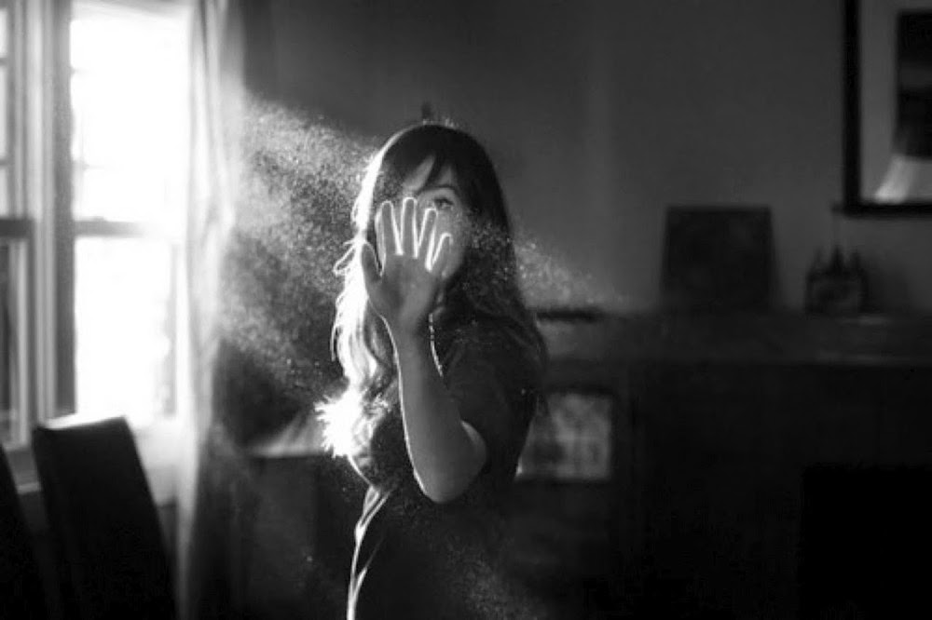
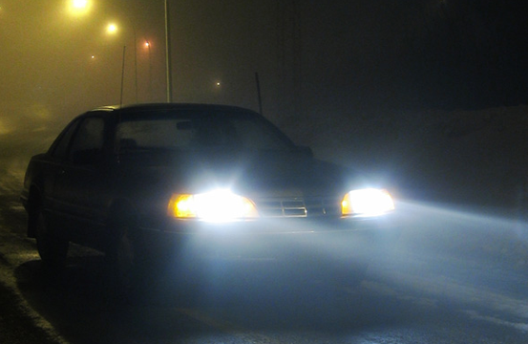
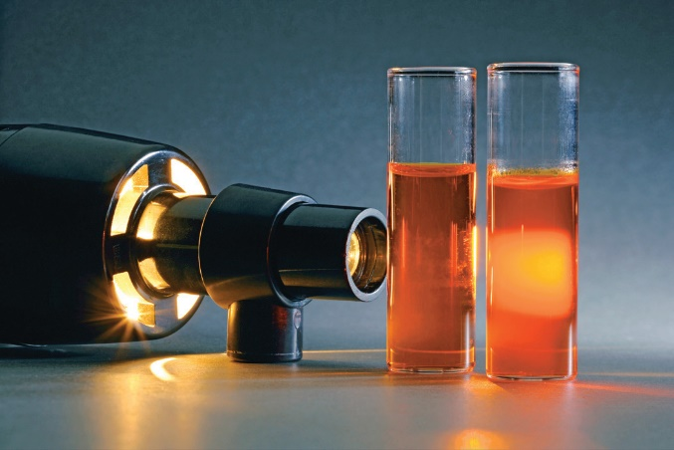
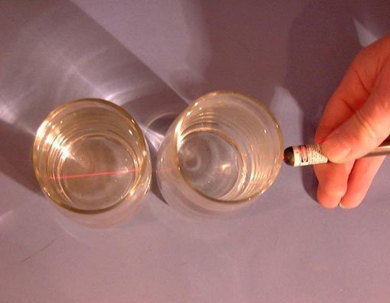
DISPERSIONES COLOIDALES
Las partículas de la fase dispersa son muy pequeñas. No se pueden separar por filtración ni sedimentan. Son invisibles al microscopio pero se ven al ultramicroscopio.
Son transparentes pero NO SON ÓPTICAMENTE VACÍAS.
Al incidir un rayo de luz sobre una dispersión coloidal, este se refleja y es refractado, o que permite observar la trayectoria del haz de luz.
EFECTO TYNDALL

Slide 5
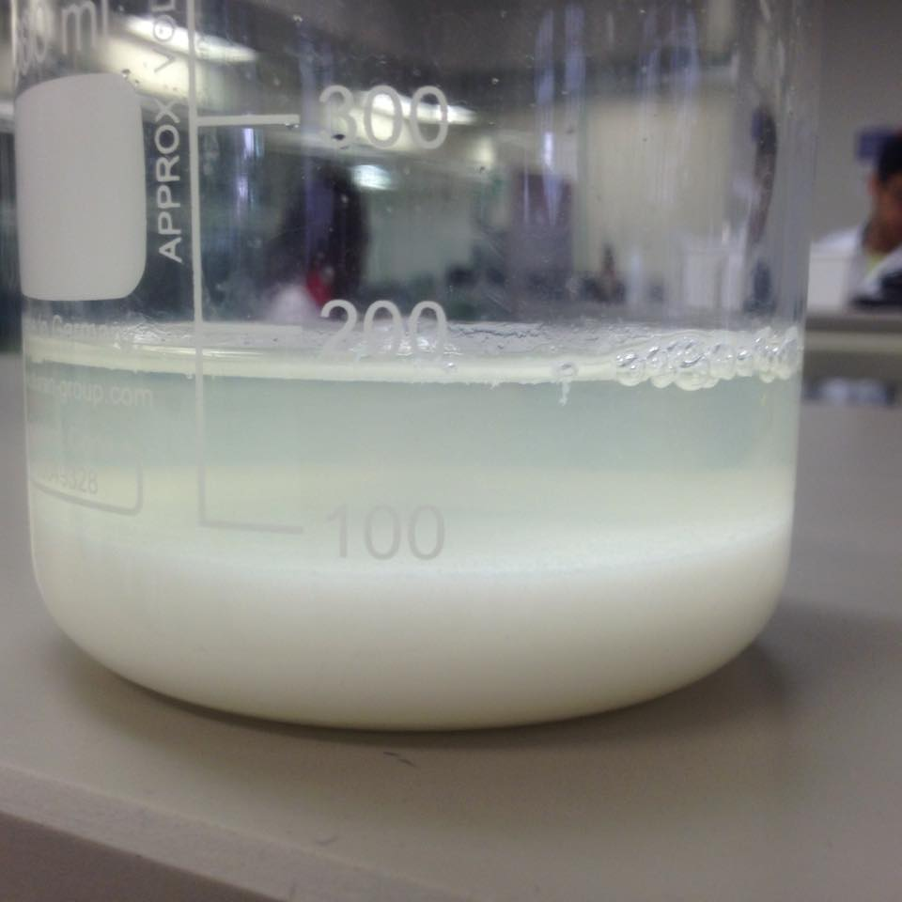
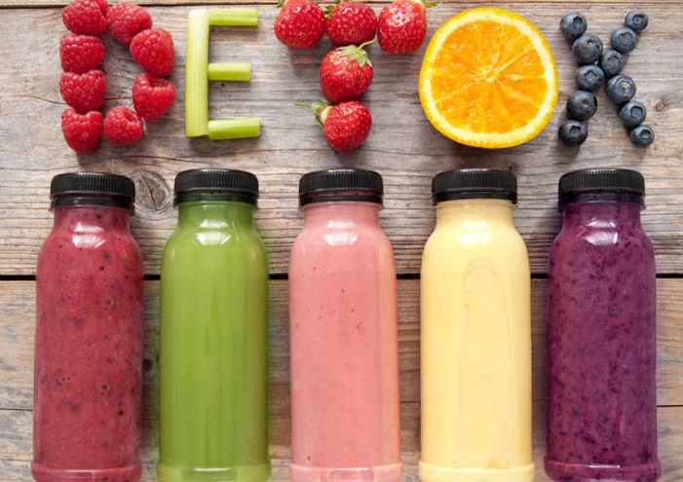
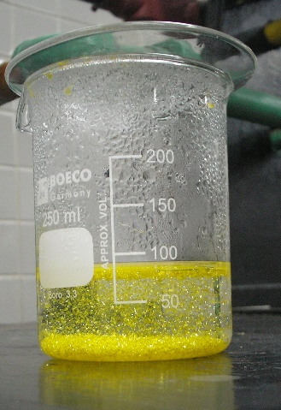
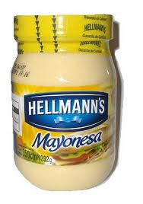
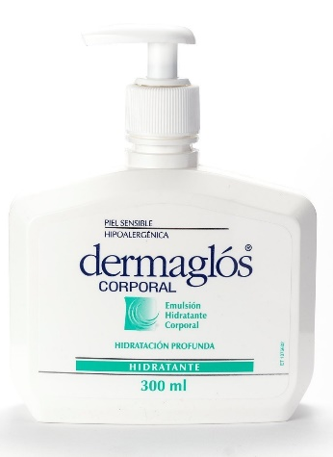
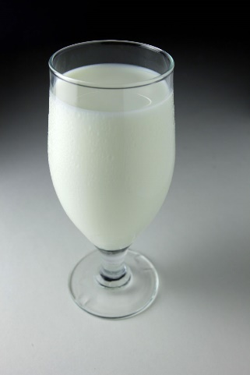
SUSPENSIÓN
Las partículas de la fase dispersa se hallan en suspensión en el líquido y acaban por sedimentar luego de cierto reposo.
Las partículas se separan por filtración. Generalmente son visibles.
Las dispersiones de dos líquidos se denominan EMULSIONES.

Slide 6
Ejercicio N°1: Preparar diferentes sistemas dispersos y clasificarlos como
soluciones verdaderas, dispersiones coloidales o suspensiones. ¿Presentan efecto Tyndall?
Ejercicio N°2: Resolver los problemas de las páginas 21 y 22.

Slide 7
CAMBIOS FÍSICOS Y QUÍMICOS.
FENÓMENO: toda transformación que sufre la materia.
Varían las propiedades físicas de la materia.
FÍSICOS
No hay cambios de composición, puede identificarse la sustancia original.
Los cambios no son permanentes y el fenómeno pueden repetirse.
Provocan modificaciones sustanciales en la materia de los cuerpos.
QUÍMICOS
Cambian las propiedades físicas y químicas.
Se producen cambios en la composición química de la materia, por lo tanto no pueden repetirse con la misma porción de materia.

Slide 8
2 Mg + O₂ 2 MgO
https://www.youtube.com/watch?v=RbdrSzVibHY

Slide 9
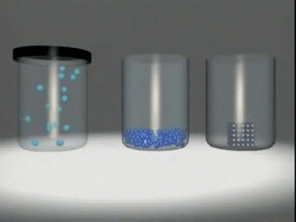
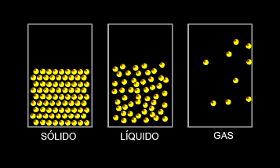
ESTADOS DE AGREGACIÓN DE LA MATERIA

Slide 10
Teoría cinético-molecular
La materia está compuesta por partículas DISCRETAS (moléculas).
Las moléculas TIENEN ENERGÍA CINÉTICA (movimiento).
La Ec depende exclusivamente de la TEMPERATURA.
Las moléculas ejercen FUERZAS de COHESIÓN (van der Waals) sobre otras.
Las FUERZAS de REPULSIÓN se manifiestan debido a los choques que ocurren entre las moléculas.
Estado de agregación

Slide 11
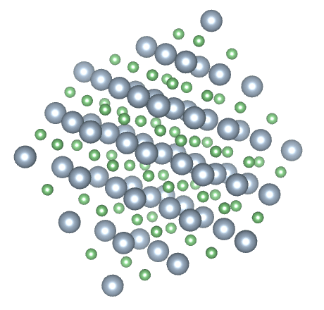
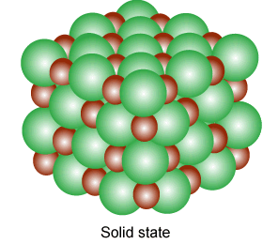
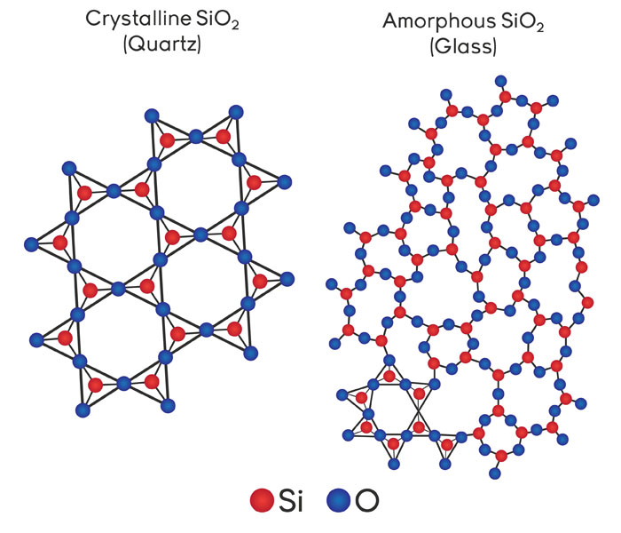
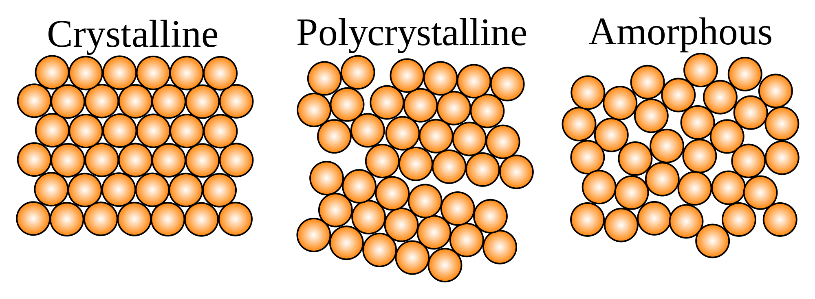
ESTADO SÓLIDO
Fuerzas de cohesión >>> Fuerzas de repulsión
Mínimos espacios intermoleculares.
Posiciones rígidas.
Volumen propio.
Cada partícula tiene energía cinética que le permite vibrar pero no desplazarse.
No pueden fluir.
Forma propia.

Slide 12
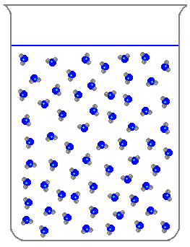
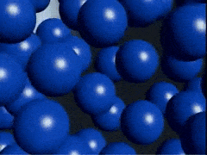
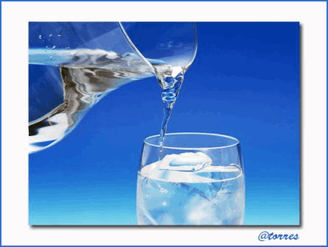
ESTADO LÍQUIDO
Fuerzas de cohesión ≅ Fuerzas de repulsión
Se forman pequeños grupos de partículas.
Mayores espacios intermoleculares.
El orden de las partículas es inferior al del sólido.
Mayor Ec que en los sólidos pero menor que en los gases (a igual temperatura).
Pueden fluir.
No tienen forma propia.
Volumen propio.
En reposo presentan una superficie plana horizontal.
Tres grados de libertad atenuados: vibración, traslación y rotación.

Slide 13
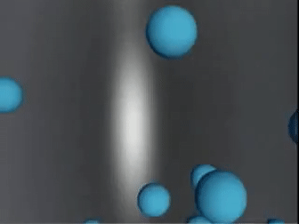
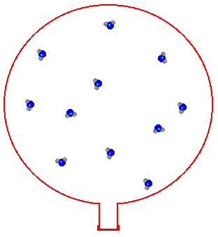
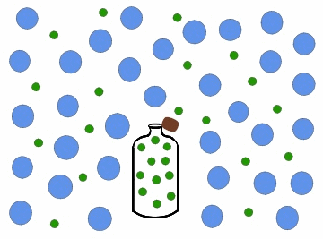
ESTADO GASEOSO
Fuerzas de repulsión >>> Fuerzas de cohesión
Elevada Ec. Las moléculas del gas llenan totalmente el recipiente que los contiene.
Tres grados de libertad: vibración, traslación y rotación.
Gran capacidad de fluir.
No tienen forma propia.
No tienen volumen propio.
A presión normal las moléculas se hallan en completo desorden con grandes espacios intermoleculares.
Son fácilmente compresibles.

Slide 14
Cambios progresivos. Absorben calor con aumento de la temperatura.
volatilización o sublimación
fusión
vaporización
solidificación
condensación
o licuación
SÓLIDO
LÍQUIDO
GAS
sublimación inversa
Cambios regresivos. Ceden calor con disminución de la temperatura.

Slide 15
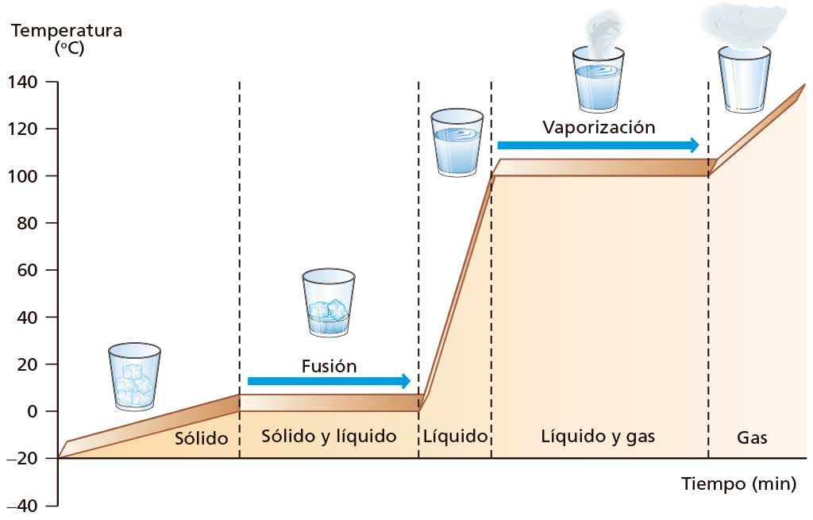
t₀
t₁
t₂
t₃
t₄

Slide 16
